Slide 1
Erfaringer med alternative prisavtaler Oppdrag «Midlertidig innføringer av nye metoder»
Stig A. Slørdahl
Administrerende direktør
Helse Midt-Norge RHF

Slide 2
Alternative prisavtaler - erfaringer
Beslutning sak 059-2020
Innkjøpsavtaler som de regionale helseforetakene inngår som følge av en beslutning i Beslutningsforum skal som hovedregel baseres på flat rabatt, men det etableres et rammeverk for unntaksvis bruk av alternative prisavtaler.
Sykehusinnkjøp HF kan etter forhåndsgodkjenning av fagdirektørene i RHF-ene ta initiativ til å utarbeide enkle avtaleforslag, slik som pris-volum-modeller. Avtaler som kan være mer kompliserte å håndtere, f.eks. registrering av behandling eller etablering av start- og stoppkriterier for behandling må forhåndsgodkjennes av Beslutningsforum for nye metoder før Sykehusinnkjøp kan igangsette forhandlinger.
Beslutningsforum for nye metoder gir sin tilslutning til rammeverk for alternative prisavtaler, gitt endringen om at alternative prisavtaler skal forhåndsgodkjennes før de bringes inn i forhandlingene.
4. Rammeverket trer i kraft fra 23. juni 2020.

Slide 3
Oppdrag: «Utrede og implementere ordninger for midlertidig innføring og revurdering av nye metoder i Nye metoder for å tilrettelegge for innføring av persontilpasset medisin i tjenesten».
Utredningen vil drøfte revurdering som en konsekvens av midlertidig innføring.
Ved midlertidig innføring legges det allerede på beslutningstidspunktet en forutsetning om revurdering på et gitt tidspunkt.
Det betyr at beslutningen betinger at det i tiden frem til ny vurdering skjer en kunnskapsgenerering som grunnlag for revurderingen og at det eksisterer et system som følger opp de midlertidige beslutningene og sikrer at revurdering blir gjennomført.
Start-stopp-kriterier
Krav om oppfølging/registrering i register
Krav om registrering av behandlingsdata
Betinget MT
Nye metoder
Forslag /
metodevarsel
Oppfølging/Kunnskaps-generering
Revurdering
Metodevurdering
Beslutning
Implementering
Bestillerforum
Beslutningsforum
Beslutningsforum

Slide 4
Kriterier for midlertidig innføring og revurdering
Ved alvorlig sykdom der det er et udekket medisinsk behov for flere behandlingsmuligheter
De skal være vist vesentlig mereffekt sammenlignet med dagens standardbehandling
I noen tilfeller der det tar lang tid å samle relevante effektdata, som for eksempel ved genterapi
og adjuvant behandling
Det skal være sannsynliggjort at prioriteringskriteriene er oppfylt, også i den midlertidige fasen
Det må på beslutningstidspunktet foreligge kriterier for hva som skal legges til grunn for en
revurdering og eventuell utfasing
Det er Nye metoder som beslutter når midlertidig innføring er aktuelt
Midlertidig innføring er et unntak og skal ikke bidra til at det generelle kravet til dokumentasjon reduseres
Det er legemiddelleverandøren som har dokumentasjonsplikten

Slide 5
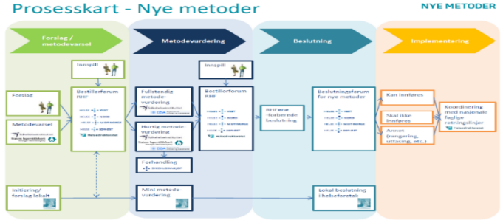
Foreslåtte tiltak
Aktørene i Nye metoder må i fellesskap operasjonalisere kriteriene og fastsette prosess for midlertidig innføring, inklusive hvordan usikkerhet skal håndteres i beslutningene og bruk av alternative prisavtaler. Kliniske eksperter må involveres i dette arbeidet.
Involvering av kliniske eksperter i hele prosessen i Nye metoder
Tidlig dialog med legemiddelleverandørene ad evt. midlertidig innføring
Bruk av helseregister til oppfølging av behandling og for å bekrefte antagelser tatt i vurderingene
Krever utvikling – helseregistrene mangler ofte effekt- og utfallsmål
Kreftregisteret/INSPIRE er testet i prosjektet – Kreftregisteret kan benyttes
5. Handlingsplan for kliniske utprøvinger – videre samhandling med de regionale helseforetakene
Vurdere nordisk samarbeid for helseøkonomiske vurderinger og prisforhandlinger av legemidler hvor midlertidig innføring er aktuelt

